Slide 1
Λέιζερ
Ορισμός

Slide 2
;
Τι είναι το Λέιζερ?
Πρόκειται για μια συσκευή που εκπέμπει φως μέσω μιας διαδικασίας οπτικής ενίσχυσης που βασίζεται στην διεγερμένη εκπομπή ηλεκτρομαγνητικής ακτινοβολίας.
x
x

Slide 3
;
Τι είναι το Λέιζερ?
ΛΕΙΖΕΡ
Ενίσχυση φωτός με διέγερση εκπομπής ακτινοβολίας

Slide 4
Η ηλεκτρομαγνητική ακτινοβολία είναι ένα φυσικό φαινόμενο που συναντάται σε όλες σχεδόν τις πτυχές της καθημερινής ζωής, από τα ραδιοκύματα μέχρι το ηλιακό φως και τις ακτινογραφίες. Η ακτινοβολία λέιζερ - όπως κάθε ακτινοβολία φωτός- είναι επίσης μια μορφή ηλεκτρομαγνητικής ακτινοβολίας.
ΦΑΣΜΑ ΦΩΤΟΣ

Slide 5
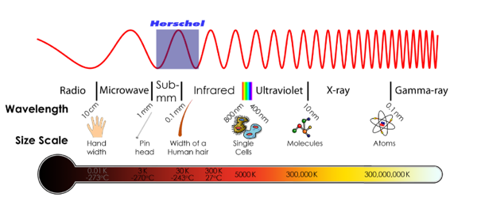
?
ΦΑΣΜΑ ΦΩΤΟΣ
Η ηλεκτρομαγνητική ακτινοβολία που έχει μήκος κύματος μεταξύ 380nm και 780nm είναι ορατή στα ανθρώπινα μάτια και συνήθως αναφέρεται ως φως.

Slide 6
?
ΦΑΣΜΑ ΦΩΤΟΣ
Υπέρυθρες - Infrared (IR) – μεγαλύετερο απο 780nm
Υπεριώδης - Ultraviolet (UV) – μικρότερο απο 380nm
Είναι αόρατα για τα ανθρώπινα μάτια.

Slide 7
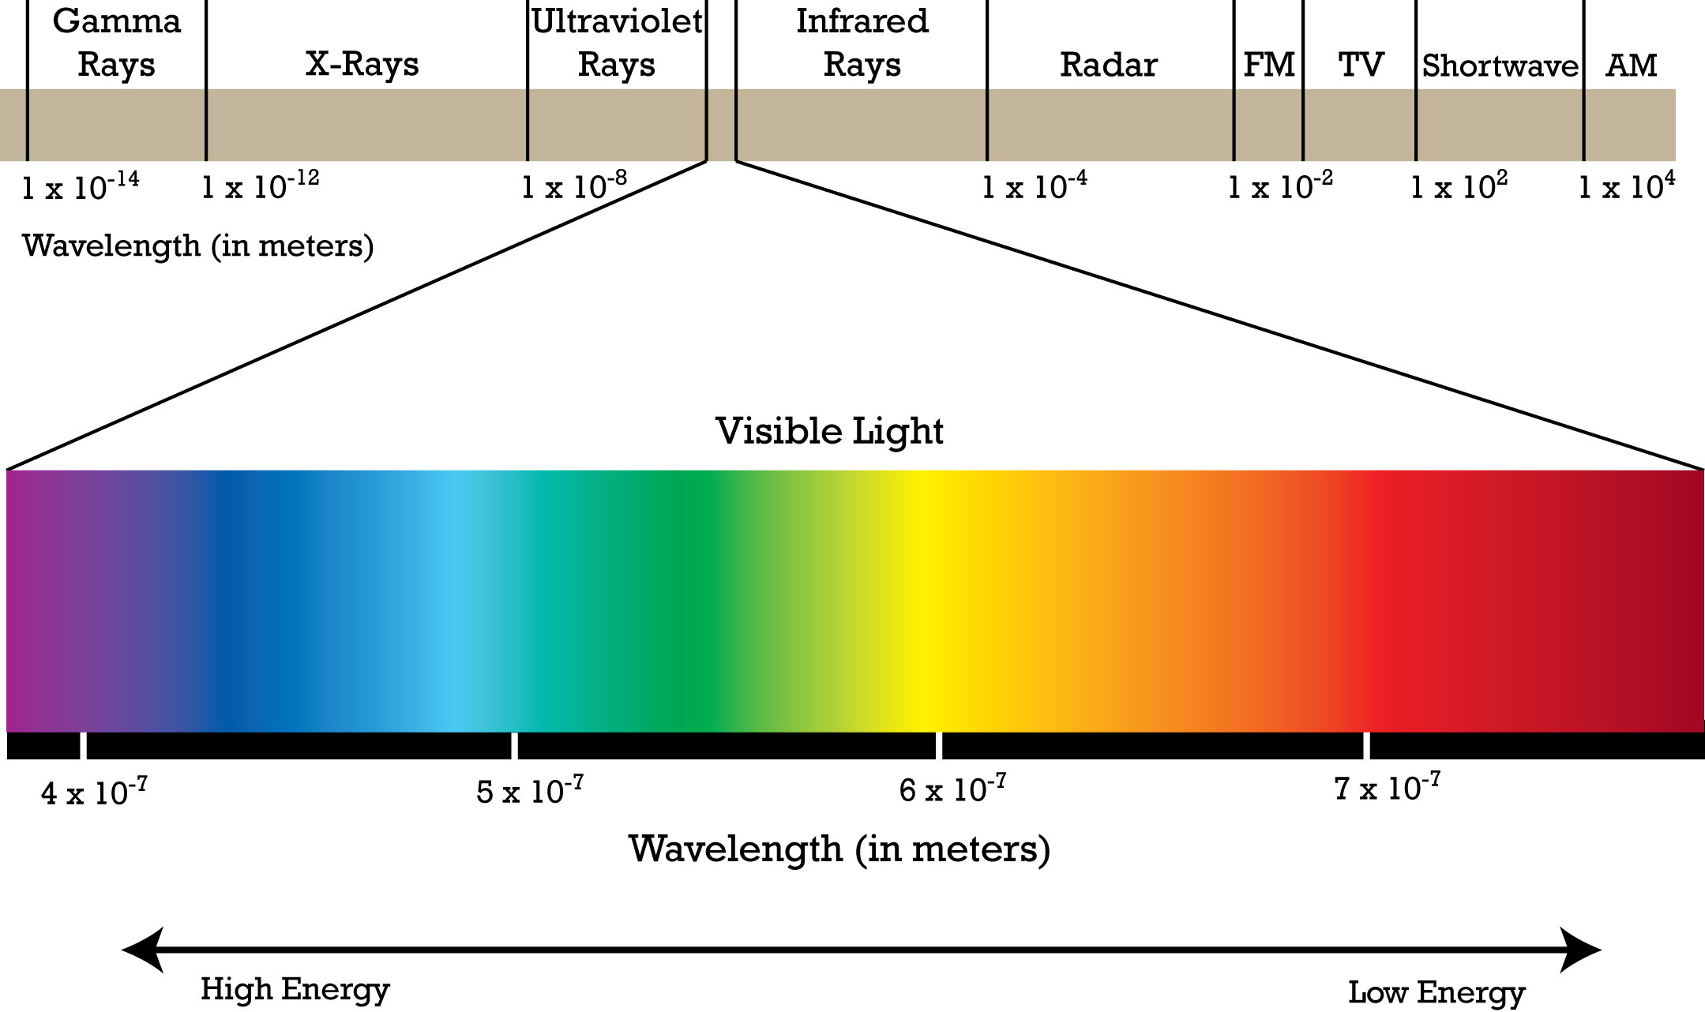
?
ΦΑΣΜΑ ΦΩΤΟΣ

